Slide 1
Блок 4 Выравнивания
ФББ МГУ, 2016г. Аксянов Е.А.

Slide 2
Часть 1 Выравнивания и гомология

Slide 3
Гомология последовательностей
…ACRKTPD…
…ACRKSPD…
…ANRKTPD…
…ACRKSPR…
…ANRKTPQ…
…ACHKSPR…
…ACRKPR…
…AVNRKTPQ…
У трех последних последовательностей когда-то был один общий предок. Такие последовательности называются гомологами.
Еще раз: запомните, гомология – это общность происхождения (наличие общего предка).
1

Slide 4
Гомология последовательностей
…ACRKTPD…
…ACRKSPD…
…ANRKTPD…
…ACRKSPR…
…ANRKTPQ…
…ACHKSPR…
…ACRKPR…
…AVNRKTPQ…
Еще раз: запомните, гомология – это общность происхождения (наличие общего предка).
В разных эволюционных линиях произошли различные замены аминокислот и другие эволюционные события (какие?). Поэтому современные последовательности, хотя и похожи между собой, но все-таки разные.
1

Slide 5
Гомология аминокислот
…ACRKTPD…
…ACRKSPD…
…ANRKTPD…
…ACRKSPR…
…ANRKTPQ…
…ACHKSPR…
…ACRKPR…
…AVNRKTPQ…
Еще раз: запомните, гомология – это общность происхождения (наличие общего предка).
Например, аминокислоты, выделенные жирным шрифтом, произошли от одной предковой аминокислоты. Следовательно, они – гомологи.
2

Slide 6
Гомология аминокислот
…ACRKTPD…
…ACRKSPD…
…ANRKTPD…
…ACRKSPR…
…ANRKTPQ…
…ACHKSPR…
…ACRKPR…
…AVNRKTPQ…
Еще раз: запомните, гомология – это общность происхождения (наличие общего предка).
Например, аминокислоты, выделенные жирным шрифтом, произошли от одной предковой аминокислоты. Следовательно, они – гомологи. Обратите внимание: гомологичные аминокислоты могут обладать разными физико-химическими свойствами!
2

Slide 7
Гомология аминокислот
…ACRKTPD…
…ACRKSPD…
…ANRKTPD…
…ACRKSPR…
…ANRKTPQ…
…ACHKSPR…
…ACRKPR…
…AVNRKTPQ…
Еще раз: запомните, гомология – это общность происхождения (наличие общего предка).
Например, аминокислоты, выделенные жирным шрифтом, произошли от одной предковой аминокислоты. Следовательно, они – гомологи. Обратите внимание: в одной из последовательностей в этом примере гомолог отсутствует.
2

Slide 8
Гомология аминокислот
…ACRKTPD…
…ACRKSPD…
…ANRKTPD…
…ACRKSPR…
…ANRKTPQ…
…ACHKSPR…
…ACRKPR…
…AVNRKTPQ…
Еще раз: запомните, гомология – это общность происхождения (наличие общего предка).
Выравнивание – это способ изобразить гомологию между отдельными аминокислотами.
…A-CHKSPR…
…A-CRK-PR…
…AVNRKTPQ…
2

Slide 9
Пример хорошего выравнивания
3

Slide 10
Обычно выравнивание выглядит так
Раскраска – BLOSUM62
3

Slide 11
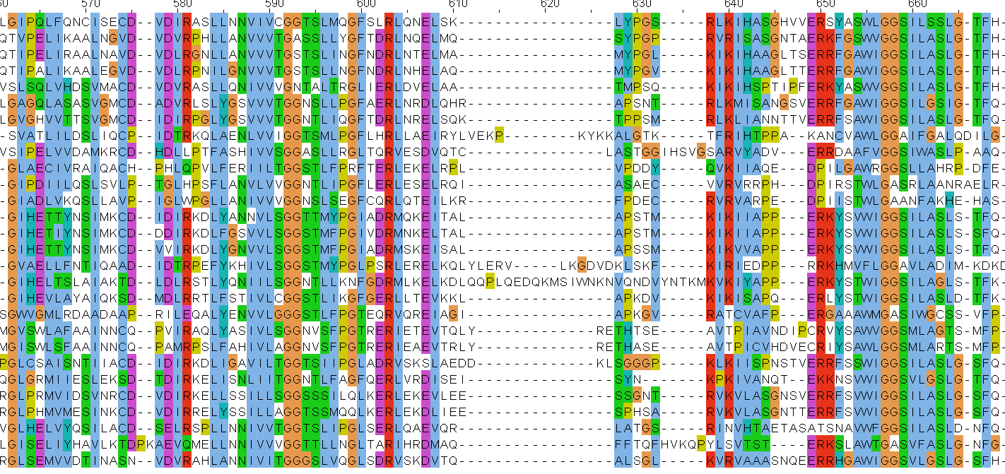
Или так …
Раскраска – ClustalX
3

Slide 12
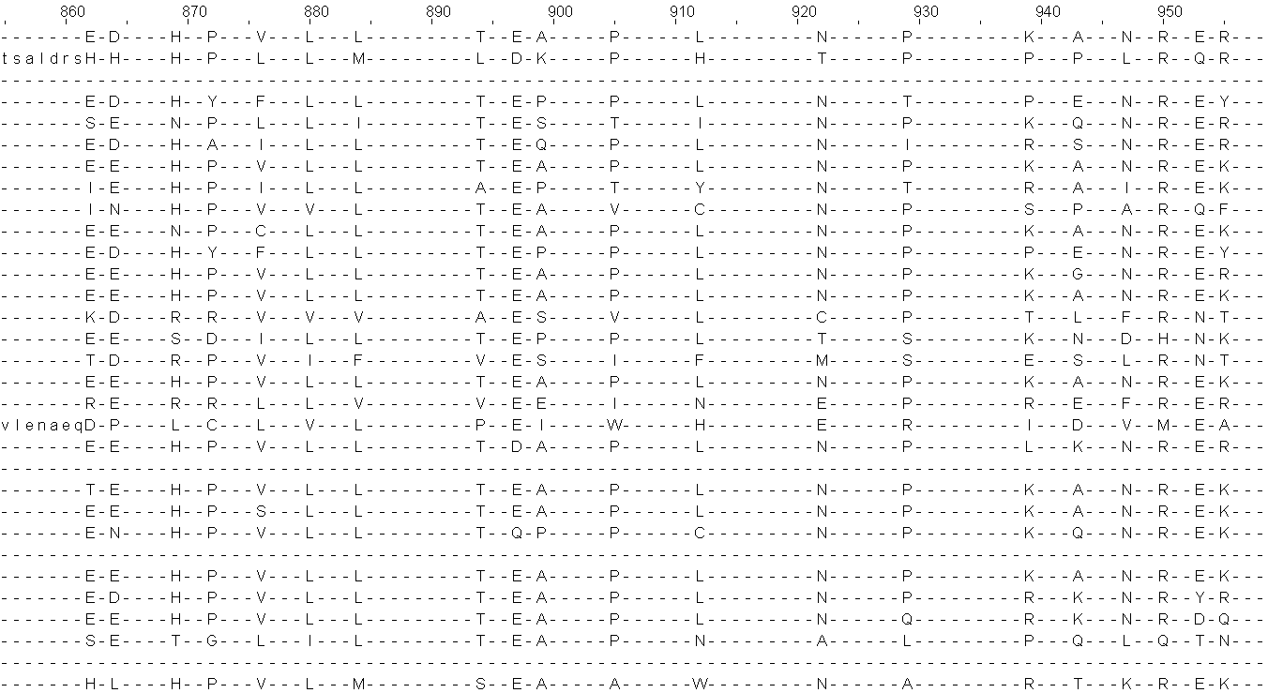
Но не так …
~1400 последовательностей, - почти в каждой позиции найдется какая-нибудь вставка хотя бы в одной последовательности
3

Slide 13
Гомология остатков
…ACRKTPD…
…ACRKSPD…
…ANRKTPD…
…ACRKSPR…
…ANRKTPQ…
…ACHKSPR…
…ACRKPR…
…AVNRKTPQ…
Гомология – это общность происхождения (наличие общего предка).
Например, аминокислоты, выделенные жирным шрифтом, произошли от одной предковой аминокислоты.
Что это означает?
4

Slide 14
Гомология остатков
GCC TGC AGG AAG ACC CCC GAC
A C R K T P D
Гомология – это общность происхождения (наличие общего предка).
Например, аминокислоты, выделенные жирным шрифтом, произошли от одной предковой аминокислоты.
4

Slide 15
Гомология остатков
GCC TGC AGG AAG ACC CCC GAC
A C R K T P D
GCC TGC AGG AAG AGC CCC GAC
A C R K S P D
Гомология – это общность происхождения (наличие общего предка).
Например, аминокислоты, выделенные жирным шрифтом, произошли от одной предковой аминокислоты.
4

Slide 16
Гомология остатков
GCC TGC AGG AAG ACC CCC GAC
A C R K T P D
GCC TGC AGG AAG AGC CCC GAC
A C R K S P D
GCC TGC AGG AAG AGC CCC AGG
A C R K S P R
Гомология – это общность происхождения (наличие общего предка).
Например, аминокислоты, выделенные жирным шрифтом, произошли от одной предковой аминокислоты.
4

Slide 17
Гомология остатков
GCC TGC AGG AAG ACC CCC GAC
A C R K T P D
GCC TGC AGG AAG AGC CCC GAC
A C R K S P D
GCC TGC AGG AAG AGC CCC AGG
A C R K S P R
GCC GTG AAC AGG AAG ACC CCC CAG
A V N R K T P Q
Гомологичные аминокислоты кодируются кодонами, произошедшими от одного общего предкового триплета.
4

Slide 18
Множественное выравнивание: постановка задачи
…ACRKTPD…
…ACRKSPD…
…ANRKTPD…
…ACRKSPR…
…ANRKTPQ…
…ACHKSPR…
…ACRKPR…
…AVNRKTPQ…
Дано: современные последовательности.
Требуется: построить их правильное выравнивание.
Вопрос: что значит “правильное”? И как отличить правильное от неправильного?
…A-CHKSPR…
…A-CRK-PR…
…AVNRKTPQ…
5

Slide 19
Важное замечание
Вообще, это касается всей биоинформатики. Когда мы говорим про любую программу, то рассказывать надо так:
На вход подается то-то и то-то.
Задача состоит в том, чтобы … .
Результатом работы программы будет такая-то штуковина.
В данном случае:
На вход – список последовательностей.
Надо найти правильное (т.е. отражающее гомологию между остатками) выравнивание.
На выходе – выравнивание.
6

Slide 20
Дано 4 последовательности Найти общие мотивы
VLSGGTTMYPGIADRMQKEITALAPSTMKIKIIAPPERKYSVWIGGSILA
VLSGGSTMFPGIVDRMNKELTALAPSTMKIKIIAPPERKYSVWIGGSILA
VLSGGSTMFPGIADRMSKEISALAPSSMKIKVVAPPERKYSVWIGGSILA
VLSGGSTMYPGLPSRLERELKQLYLERVLKGDVDKLSKFKIRIEDPPRRKHMVFLGGAVLA
VLSGGTTMYPGIADRMQKEITALAPSTMKIKIIAPPERKYSVWIGGSILA
VLSGGSTMFPGIVDRMNKELTALAPSTMKIKIIAPPERKYSVWIGGSILA
VLSGGSTMFPGIADRMSKEISALAPSSMKIKVVAPPERKYSVWIGGSILA
VLSGGSTMYPGLPSRLERELKQLYLERVLKGDVDKLSKFKIRIEDPPRRKHMVFLGGAVLA
VLSGGTTMYPGIADRMQKEITALAPSTMKIKIIAPPERKYSVWIGGSILA
VLSGGSTMFPGIVDRMNKELTALAPSTMKIKIIAPPERKYSVWIGGSILA
VLSGGSTMFPGIADRMSKEISALAPSSMKIKVVAPPERKYSVWIGGSILA
VLSGGSTMYPGLPSRLERELKQLYLERVLKGDVDKLSKFKIRIEDPPRRKHMVFLGGAVLA
VLSGGTTMYPGIADRMQKEITALAPSTMKIKIIAPPERKYSVWIGGSILA
VLSGGSTMFPGIVDRMNKELTALAPSTMKIKIIAPPERKYSVWIGGSILA
VLSGGSTMFPGIADRMSKEISALAPSSMKIKVVAPPERKYSVWIGGSILA
VLSGGSTMYPGLPSRLERELKQLYLERVLKGDVDKLSKFKIRIEDPPRRKHMVFLGGAVLA
VLSGGTTMYPGIADRMQKEITALAPSTMKIKIIAPPERKYSVWIGGSILA
VLSGGSTMFPGIVDRMNKELTALAPSTMKIKIIAPPERKYSVWIGGSILA
VLSGGSTMFPGIADRMSKEISALAPSSMKIKVVAPPERKYSVWIGGSILA
VLSGGSTMYPGLPSRLERELKQLYLERVLKGDVDKLSKFKIRIEDPPRRKHMVFLGGAVLA
VLSGGTTMYPGIADRMQKEITALAPSTMKIKIIAPPERKYSVWIGGSILA
VLSGGSTMFPGIVDRMNKELTALAPSTMKIKIIAPPERKYSVWIGGSILA
VLSGGSTMFPGIADRMSKEISALAPSSMKIKVVAPPERKYSVWIGGSILA
VLSGGSTMYPGLPSRLERELKQLYLERVLKGDVDKLSKFKIRIEDPPRRKHMVFLGGAVLA
7

Slide 21
Дано 4 последовательности Найти общие мотивы
VLSGGTTMYPGIADRMQKEITAL APSTMKIKIIAPPERKYSVWIGGSILA
VLSGGSTMFPGIVDRMNKELTAL APSTMKIKIIAPPERKYSVWIGGSILA
VLSGGSTMFPGIADRMSKEISAL APSSMKIKVVAPPERKYSVWIGGSILA
VLSGGSTMYPGLPSRLERELKQLYLERVLKGDVDKLSKFKIRIEDPPRRKHMVFLGGAVLA
VLSGGTTMYPGIADRMQKEITAL APSTMKIKIIAPPERKYSVWIGGSILA
VLSGGSTMFPGIVDRMNKELTAL APSTMKIKIIAPPERKYSVWIGGSILA
VLSGGSTMFPGIADRMSKEISAL APSSMKIKVVAPPERKYSVWIGGSILA
VLSGGSTMYPGLPSRLERELKQLYLERVLKGDVDKLSKFKIRIEDPPRRKHMVFLGGAVLA
VLSGGTTMYPGIADRMQKEITAL APSTMKIKIIAPPERKYSVWIGGSILA
VLSGGSTMFPGIVDRMNKELTAL APSTMKIKIIAPPERKYSVWIGGSILA
VLSGGSTMFPGIADRMSKEISAL APSSMKIKVVAPPERKYSVWIGGSILA
VLSGGSTMYPGLPSRLERELKQLYLERVLKGDVDKLSKFKIRIEDPPRRKHMVFLGGAVLA
VLSGGTTMYPGIADRMQKEITAL APSTMKIKIIAPPERKYSVWIGGSILA
VLSGGSTMFPGIVDRMNKELTAL APSTMKIKIIAPPERKYSVWIGGSILA
VLSGGSTMFPGIADRMSKEISAL APSSMKIKVVAPPERKYSVWIGGSILA
VLSGGSTMYPGLPSRLERELKQLYLERVLKGDVDKLSKFKIRIEDPPRRKHMVFLGGAVLA
7

Slide 22
Дано 4 последовательности Найти общие мотивы
VLSGGTTMYPGIADRMQKEITAL-----------APSTMKIKIIAPPERKYSVWIGGSILA
VLSGGSTMFPGIVDRMNKELTAL-----------APSTMKIKIIAPPERKYSVWIGGSILA
VLSGGSTMFPGIADRMSKEISAL-----------APSSMKIKVVAPPERKYSVWIGGSILA
VLSGGSTMYPGLPSRLERELKQLYLERVLKGDVDKLSKFKIRIEDPPRRKHMVFLGGAVLA
ВНИМАНИЕ: в белке разрывов нет, нарисованное тут пустое место – это на самом деле пептидная связь! Такое пустое место (несколько символов “-” подряд) называется “гэп” (gap)
7

Slide 23
Дано 4 последовательности Найти общие мотивы
VLSGGTTMYPGIADRMQKEITAL-----------APSTMKIKIIAPPERKYSVWIGGSILA
VLSGGSTMFPGIVDRMNKELTAL-----------APSTMKIKIIAPPERKYSVWIGGSILA
VLSGGSTMFPGIADRMSKEISAL-----------APSSMKIKVVAPPERKYSVWIGGSILA
VLSGGSTMYPGLPSRLERELKQLYLERVLKGDVDKLSKFKIRIEDPPRRKHMVFLGGAVLA
Обычно предковые последовательности нам неизвестны. В наших базах данных лежат только современные. Но если они достаточно похожи, то можно с высокой точностью установить гомологию между некоторыми аминокислотами.
7

Slide 24
Любые ли последовательности можно хорошо выровнять?
VLSGGTTMYPGIADRMQKEITAL-----------APSTMKIKIIAPPERKYSVWIGGSILA
VLSGGSTMFPGIVDRMNKELTAL-----------APSTMKIKIIAPPERKYSVWIGGSILA
VLSGGSTMFPGIADRMSKEISAL-----------APSSMKIKVVAPPERKYSVWIGGSILA
VLSGGSTMYPGLPSRLERELKQLYLERVLKGDVDKLSKFKIRIEDPPRRKHMVFLGGAVLA
LNAMVLVATLRYKKLRQPLNYILVNVSFGGFLLCIFSVFPVFVASCN
LNAMVLVATLRYKKLRQPLNYILVNVSFGGFLLCIFSVFPVFVASCN
Может ли такое сходство быть результатом случайности?
Может ли такое сходство быть результатом случайности?
Возьмем из банка первую попавшуюся последовательность ...
8

Slide 25
Любые ли последовательности можно хорошо выровнять?
VLSGGTTMYPGIADRMQKEITAL-----------APSTMKIKIIAPPERKYSVWIGGSILA
VLSGGSTMFPGIVDRMNKELTAL-----------APSTMKIKIIAPPERKYSVWIGGSILA
VLSGGSTMFPGIADRMSKEISAL-----------APSSMKIKVVAPPERKYSVWIGGSILA
VLSGGSTMYPGLPSRLERELKQLYLERVLKGDVDKLSKFKIRIEDPPRRKHMVFLGGAVLA
CIIVVLQSKNSDIYMTVKEQSDIVHGIMSQCVLMKNVSRP
CIIVVLQSKNSDIYMTVKEQSDIVHGIMSQCVLMKNVSRP
Может ли такое сходство быть результатом случайности?
Возьмем из банка вторую попавшуюся последовательность ...
8

Slide 26
Любые ли последовательности можно хорошо выровнять?
VLSGGTTMYPGIADRMQKEITAL-----------APSTMKIKIIAPPERKYSVWIGGSILA
VLSGGSTMFPGIVDRMNKELTAL-----------APSTMKIKIIAPPERKYSVWIGGSILA
VLSGGSTMFPGIADRMSKEISAL-----------APSSMKIKVVAPPERKYSVWIGGSILA
VLSGGSTMYPGLPSRLERELKQLYLERVLKGDVDKLSKFKIRIEDPPRRKHMVFLGGAVLA
CIIVVLQSKNSDIYMTVKEQSDIVHGI-----------MSQCVLMKNVSRP
Может ли такое сходство быть результатом случайности?
Если вставлять гэпы там, где они есть в выравнивании, то можно “найти” 3 консервативные позиции из 12ти. И еще функционально консервативные. Просто в произвольной последовательности!
75% консервативных позиций пропущено. Так будет почти в любой последовательности. Мотивы не найдены!
8

Slide 27
Любые ли последовательности можно хорошо выровнять?
VLSGGTTMYPGIADRMQKEITAL-----------APSTMKIKIIAPPERKYSVWIGGSILA
VLSGGSTMFPGIVDRMNKELTAL-----------APSTMKIKIIAPPERKYSVWIGGSILA
VLSGGSTMFPGIADRMSKEISAL-----------APSSMKIKVVAPPERKYSVWIGGSILA
VLSGGSTMYPGLPSRLERELKQLYLERVLKGDVDKLSKFKIRIEDPPRRKHMVFLGGAVLA
Может ли такое сходство быть результатом случайности?
НЕТ! Можно повторить этот опыт со многими последовательностями, и почти нигде мы не найдем таких мотивов.
Только иногда мы сможем подогнать последовательность под существующие в выравнивании консервативные позиции.
8

Slide 28
Любые ли последовательности можно хорошо выровнять?
VLSGGTTMYPGIADRMQKEITAL-----------APSTMKIKIIAPPERKYSVWIGGSILA
VLSGGSTMFPGIVDRMNKELTAL-----------APSTMKIKIIAPPERKYSVWIGGSILA
VLSGGSTMFPGIADRMSKEISAL-----------APSSMKIKVVAPPERKYSVWIGGSILA
VLSGGSTMYPGLPSRLERELKQLYLERVLKGDVDKLSKFKIRIEDPPRRKHMVFLGGAVLA
Может ли такое сходство быть результатом случайности?
НЕТ! Почти никакую случайно выбранную последовательность не удастся хорошо вписать в такое выравнивание. Будет только несколько совпадений.
А то, чего не может быть
по случайности – имеет ПРИЧИНУ!
Это ЖЖЖ неспроста!
8

Slide 29
Любые ли последовательности можно хорошо выровнять?
VLSGGTTMYPGIADRMQKEITAL-----------APSTMKIKIIAPPERKYSVWIGGSILA
VLSGGSTMFPGIVDRMNKELTAL-----------APSTMKIKIIAPPERKYSVWIGGSILA
VLSGGSTMFPGIADRMSKEISAL-----------APSSMKIKVVAPPERKYSVWIGGSILA
VLSGGSTMYPGLPSRLERELKQLYLERVLKGDVDKLSKFKIRIEDPPRRKHMVFLGGAVLA
VLSGGSTM?PGI?DRM?KE??Alтут_ничего_не_было...
Сходство последовательностей обычно свидетельствует об общности происхождения – гомологии. Все эти последовательности – гомологи, – то есть все они произошли от общего предка.
Можете предположить последовательность предка?
8

Slide 30
Важное замечание
Вообще, это касается всей биоинформатики.
Результат работы программы не всегда есть непререкаемая истина. И часто очень даже ею не является. Любая программа (например, Muscle) выдает некий ответ в любом случае, даже если он не имеет никакого смысла. Пример – последнее задание из сегодняшнего практикума.
Что означает полученный результат (и несет ли он в себе какой-то смысл вообще) – об этом должен думать пользователь. И отвечает за свои интерпретации результатов программы только он.
9

Slide 31
Пример: гомология а.о.
На отмеченных участках последовательности настолько сходны, что выравнивание скорее всего правильное (то есть любые два остатка в одной колонке гомологичны). Действительно (см. выше), в большинстве известных последовательностей таких мотивов нет. А значит, их появление в этих белках неслучайно. Это можно объяснить тем, что у предковой последовательности были такие же мотивы.
10

Slide 32
Пример: гомология а.о.
Поэтому, аминокислоты, находящиеся в одной колонке на отмеченных тут участках, - гомологи. Такие участки называются блоками.
А что можно сказать про гомологию между аминокислотами на участке между блоками?
10

Slide 33
Пример: гомология а.о.
А что можно сказать про гомологию между аминокислотами на участке между блоками?
Вот пример выравнивания тех же последовательностей, построенного другой программой. Между двумя блоками выравнивания отличаются. Какая программа права?
Да никакая! Эти участки настолько непохожи, что гарантировать построение правильного выравнивания технически невозможно.
10

Slide 34
Пример: гомология а.о.
Эти участки настолько непохожи, что гарантировать построение правильного выравнивания технически невозможно.
Поэтому, узнать, какие аминокислоты на этом участке гомологичны между собой невозможно. И у нас нет никаких аргументов в пользу гомологии между теми или иными остатками.
10

Slide 35
Важный вопрос из зала
Вопрос: Вы говорили, что “Выравнивание негомологичных последовательностей не имеет смысла.” Зачем же тогда строить такие “выравнивания” и тем более их анализировать?
Ответ: Чаще всего аргументом за или против гомологии последовательностей (или гомологии между отдельными аминокислотами) является именно качество выравнивания между ними. Чтобы узнать, гомологичны ли последовательности (или аминокислоты), мы пытаемся построить их выравнивание. Получилось - значит, гомологи.
11

Slide 36
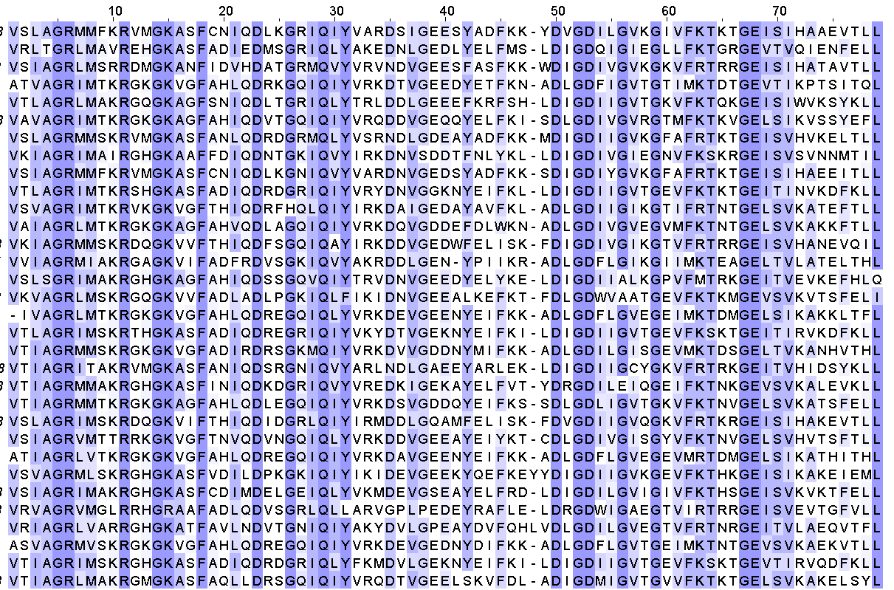
Блоки: участки выравнивания, где можно утверждать о гомологии а.о. Задача: найти здесь блоки.
12
Notes:
Тут для примера приведено несколько выравниваний. Полезно обсудить с аудиторией возможные технические критерии на этих примерах. Но времени не хватает ☹.

Slide 37
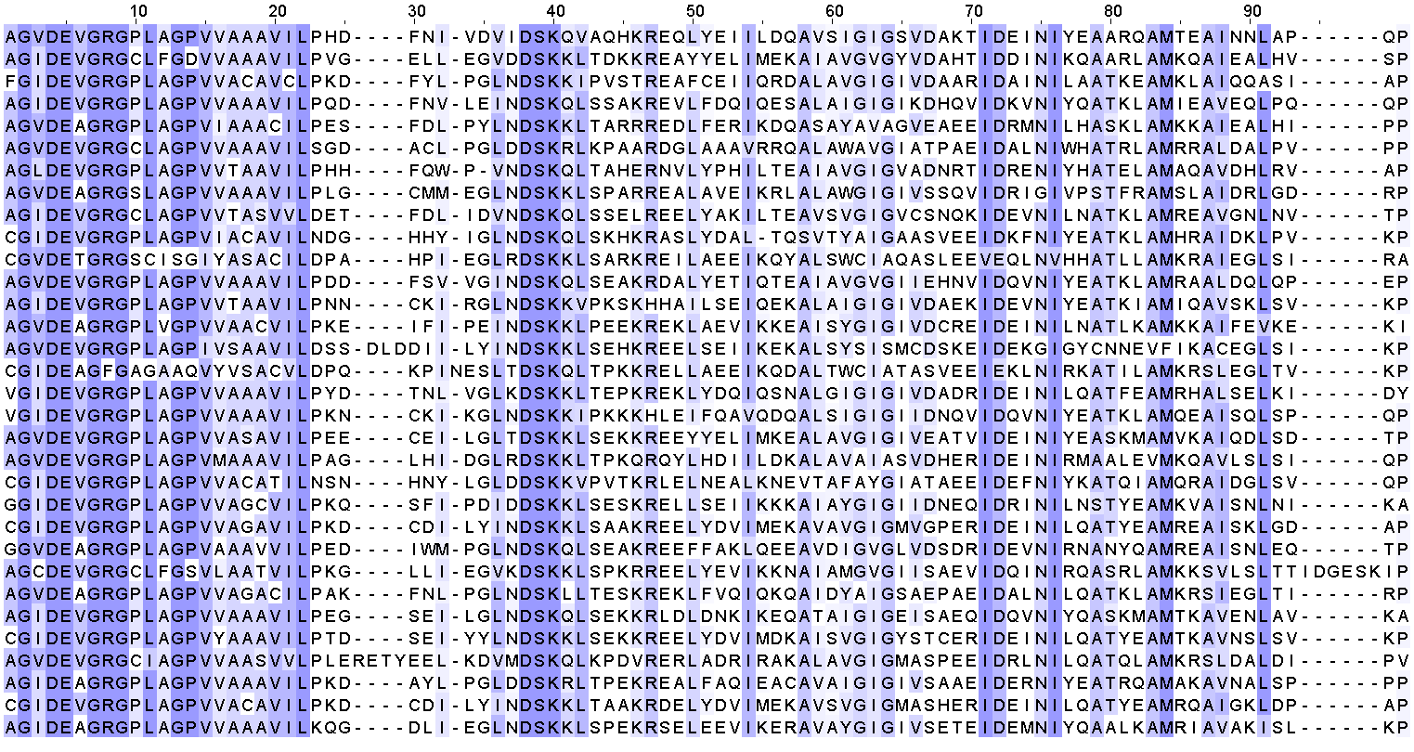
Блоки: участки выравнивания, где можно утверждать о гомологии а.о. Задача: найти здесь блоки (можно програмно).
12

Slide 38
Важное замечание
Вообще, это касается всей биоинформатики.
Вообще, все программы создаются для решения некоторых биологических задач. Например такой биологической, сущностной задачей является построение выравнивания, верно отражающего ход эволюции.
Обычно сущностная задача выражена в неформальных терминах. На аминокислотах из двух разных последовательностей не написано, какие из них гомологичны! Для этого, конечно, хорошо бы иметь машину времени, но ни у пользователя, ни у программы такой машины нет. ☹
13

Slide 39
Важное замечание
Вообще, это касается всей биоинформатики.
Программы не умеют решать те задачи, которые нам на самом деле интересны. Вместо этого они решают другую формальную, техническую задачу. Например, такую: найти в выравнивании данный участок, в котором имеется как можно больше консервативных колонок (реально, задача ставится сложнее, но об этом позже). Для любого участка выравнивания легко посчитать процент таких позиций. А программы умеют считать. Поэтому такая техническая задача может быть решена средствами биоинформатики.
13

Slide 40
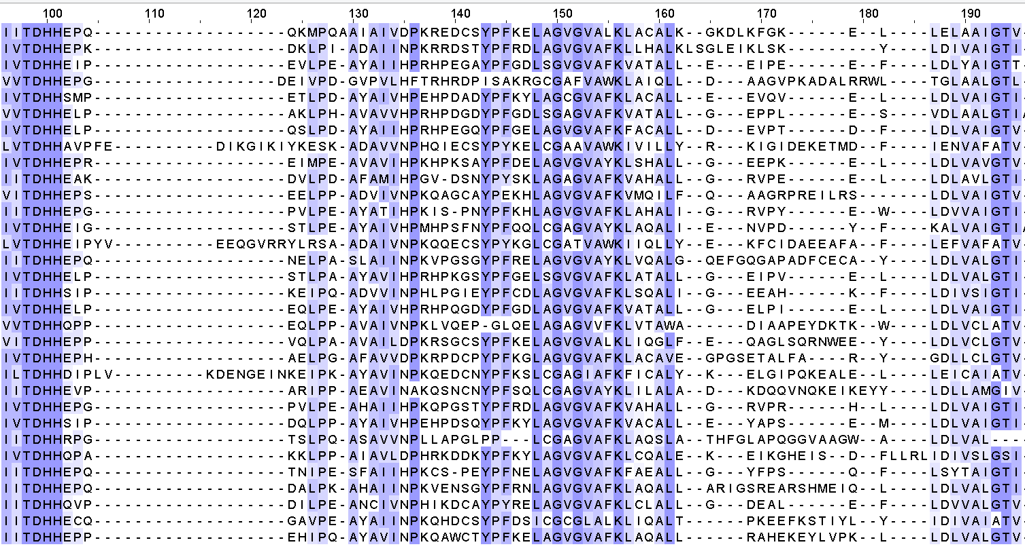
Задача: придумать техническое определение блока
14

Slide 41
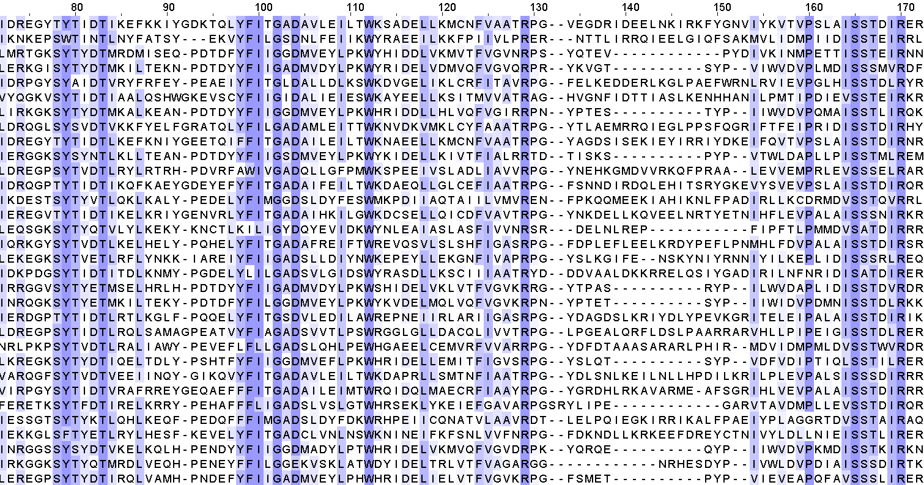
Задача: придумать техническое определение блока
14

Slide 42
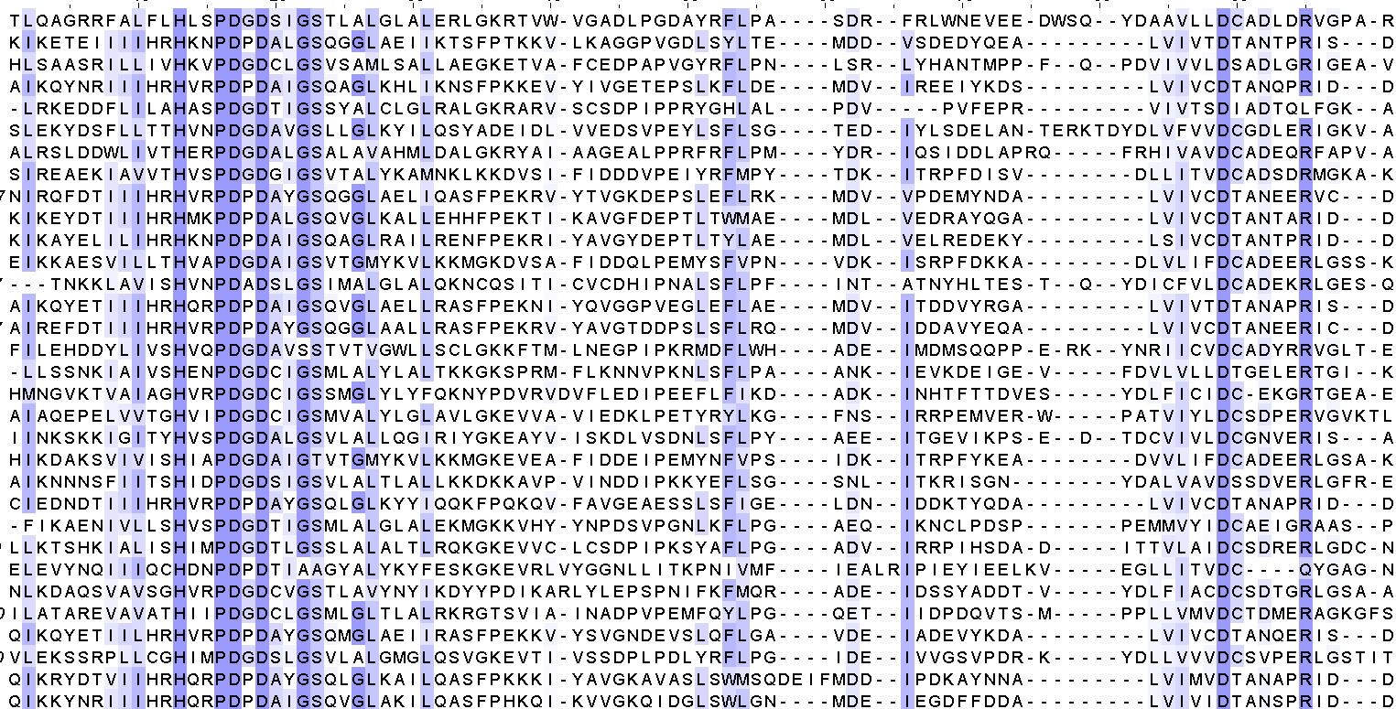
Задача: придумать техническое определение блока
14

Slide 43
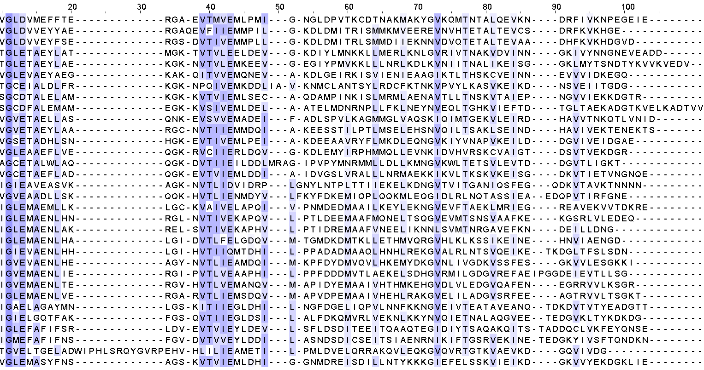
Задача: придумать техническое определение блока
14

Slide 44
Техническое определение блока: пример
Блок – участок выравнивания длиной не менее 5 колонок, который
не содержит гэпов
начинается и заканчивается полностью консервативной колонкой
содержит не более четырех неконсервативных функционально колонок подряд
число консервативных колонок – не менее 50%
Примерно таким определением мы пользовались в нашем курсе в прошлом году. Оно неплохо (хотя и неидеально) позволяет выделять блоки в выравниваниях из 5-8 относительно сходных последовательностей. НО ОНО НЕ ЕСТЬ ИСТИНА В ПОСЛЕДНЕЙ ИНСТАНЦИИ!!!
15

Slide 45
Задача состоит в поиске объектов (участков выравнивания), удовлетворяющих биологическому определению. Но эту задачу решить трудно. Проще придумать другое – техническое определение, и искать то, что удовлетворяет ему. Это задача, отличается от изначальной, но зато можно придумать техническое определение таким, чтобы она решалась легко, а решение не очень сильно отличалось от решения изначальной биологической задачи.
15

Slide 46
Вообще говоря можно придумать много разных технических определений. Какое выбрать – во многом зависит от опыта автора по работе с объектом (в данном случае с выравниванием). При этом надо понимать, техническая и биологическая задача, вообще говоря, различны. И поэтому в ряде случаев будут различны их решения. У хорошего технического определения таких ошибок должно быть мало.
15

Slide 47
LOGO и консенсус
RqdIAxxlGlTrETVsRxLx
Большие буквы – почти консервативные позиции,
Маленькие – менее консервативные позиции,
х – неконсервативная позиция
(Эти обозначения в разных программах могут отличаться)
16

Slide 48
Часть 2 Построение выравниваний

Slide 49
Важное замечание
Вообще, это касается всей биоинформатики. Когда мы говорим про любую программу, то рассказывать надо так:
На вход подается то-то и то-то.
Биологическая задача состоит в том, чтобы … .
Она формализована таким-то способом.
Результатом работы программы будет такая-то штуковина.
В данном случае:
На вход – список последовательностей.
Надо найти правильное (т.е. отражающее гомологию между остатками) выравнивание.
Для этого программа ищет выравнивание с наибольшим весом.
На выходе – выравнивание.
17

Slide 50
Допустим, нам нужно парное выравнивание последовательностей.
Надежные способы его найти:
Если есть структуры, и они хорошо совмещаются, - строим структурное выравнивание.
Если последовательности очень-очень похожи (например, 90% идентичных остатков при длину в сотни аминокислот) – справится программа построения парного выравнивания.
Если нет структур – поищем похожие последовательности со структурами.
18

Slide 51
Допустим, нам нужно парное выравнивание последовательностей.
Не очень надежный способы его найти:
Построить множественное выравнивание. (Обычно, программы построения множественного выравнивания, используют построение парного выравнивания на каком-нибудь этапе своего алгоритма.)
Отметить блоки.
Удалить все последовательности, кроме двух. Построенное парное выравнивание имеет смысл только в участках, входящих в состав блоков, либо там, где эти две последовательности очень похожи.
18

Slide 52
Допустим, нам нужно парное выравнивание последовательностей.
Не очень надежный способы его найти:
Построить множественное выравнивание. (Обычно, программы построения множественного выравнивания, используют построение парного выравнивания на каком-нибудь этапе своего алгоритма.)
Отметить блоки.
Удалить все последовательности, кроме двух.
Совсем ненадежный способ:
Применить программу построения парного выравнивания.
18

Slide 53
Построение парного выравнивания
Дано: 2 последовательности.
Задача: предсказать их парное выравнивание, не используя ни множественного, ни пространственных структур.
Зачем надо? Иногда бывает, что ничего другого просто нет. Также используется в ряде других задач, как промежуточный этап (построение множественного выравнивания, поиск сходных последовательностей в банке данных).
19

Slide 54
Построение парного выравнивания
Дано: 2 последовательности.
Биологическая задача: предсказать их парное выравнивание.
Техническая задача: из всех возможных выравниваний двух последовательностей выбрать выравнивание с максимальным весом.
Вопрос: как оценивать выравнивания?
19

Slide 55
Дано: две последовательности.
Вопрос: Какие вообще выравнивания возможны?
ATRN
ASN
ATRN
ASN-
ATRN
AS-N
ATRN
A-SN
ATRN
-ASN
-ATRN
ASN
-ATRN
A--SN
ATRN-
--ASN
---ATRN
ASN----
Задача:
Оценить все возможные “выравнивания”.
Выбрать наилучшее.
Вопрос: Что значит “лучшее”? Надо как-то уметь их оценивать.
20

Slide 56
Термины, связанные с парными выравниваниями
Match (совпадение) – колонка, в которой находятся две одинаковые аминокислоты.
Identities (% совпадений) – процент таких колонок.
Positives – процент колонок, в которых находятся идентичные или сходные по свойствам аминокислоты.
Gap column (гэповая колонка) – колонка, в которой имеется гэп в одной из последовательностей.
Gap (гэп) – несколько гэповых колонок с гэпами в одной и той же последовательности подряд. Результат инсерции или делеции (вместе их называют инделями).
По поводу употребления термина “гэп” нет общепринятой практики. В ряде случаев под словом “гэп” может пониматься гэповая колонка.
21

Slide 57
Простейший метод оценки выравнивания
ATRN
ASN
ATRN
ASN-
ATRN
AS-N
ATRN
A-SN
ATRN
-ASN
-ATRN
ASN
-ATRN
A--SN
ATRN-
--ASN
---ATRN
ASN----
ATRN
AS-N
2 matches, 1 gap, 1 mismatch
ATRN
A-SN
2 matches, 1 gap, 1 mismatch
ATRN
-ASN
1 match, 1 gap, 2 mismatches
22

Slide 58
Использование матрицы сходства
ATRN
ASN
ATRN
ASN-
ATRN
AS-N
ATRN
A-SN
ATRN
-ASN
-ATRN
ASN
-ATRN
A--SN
ATRN-
--ASN
---ATRN
ASN----
ATRN
AS-N
2 matches, 1 gap, 1 almost match
ATRN
A-SN
2 matches, 1 gap, 1 mismatch
ATRN
-ASN
1 match, 1 gap, 2 mismatches
22

Slide 59
Простейший метод оценки выравнивания
Можно придумать какую-нибудь оценку, типа
Число совпадений
Число несовпадений
Число гэповых колонок
Score =
или лучше
Число совпадений
Число сходств
Число несовпадений
Число гэповых колонок
Score =
а, так как, совпадение – все-таки более важно, чем просто сходство
Число совпадений
Число сходств
Число несовпадений
Число гэповых колонок
Score = 5 х
23

Slide 60
Конечно, реально используют гораздо больше коэффициентов. Кажется логичным
За mismatch очень сходных аминокислот (например, E и D) прибавлять меньше, чем за mismatch менее сходных (E и Q).
За совпадение редких аминокислот (например, P) прибавлять больше, чем за совпадение частых (например, A)
Gap penalty
(штраф за гэповую колонку)
$$Score=\sum_{j}{S_{j}}−GP∗L_{gap}$$
Число колонок с гэпами (обычно, кроме гэпов на концах посл-ей)
“качество” выравнивания
Суммирование по всем позициям match и mismatch
Сходство а.к. в позиции j
24

Slide 61
Так была составлена матрица BLOSUM62, которая обычно и используется.
A R N D C Q E G H I L K M F P S T W Y V B Z X *
A 4 -1 -2 -2 0 -1 -1 0 -2 -1 -1 -1 -1 -2 -1 1 0 -3 -2 0 -2 -1 0 -4
R -1 5 0 -2 -3 1 0 -2 0 -3 -2 2 -1 -3 -2 -1 -1 -3 -2 -3 -1 0 -1 -4
N -2 0 6 1 -3 0 0 0 1 -3 -3 0 -2 -3 -2 1 0 -4 -2 -3 3 0 -1 -4
D -2 -2 1 6 -3 0 2 -1 -1 -3 -4 -1 -3 -3 -1 0 -1 -4 -3 -3 4 1 -1 -4
C 0 -3 -3 -3 9 -3 -4 -3 -3 -1 -1 -3 -1 -2 -3 -1 -1 -2 -2 -1 -3 -3 -2 -4
Q -1 1 0 0 -3 5 2 -2 0 -3 -2 1 0 -3 -1 0 -1 -2 -1 -2 0 3 -1 -4
E -1 0 0 2 -4 2 5 -2 0 -3 -3 1 -2 -3 -1 0 -1 -3 -2 -2 1 4 -1 -4
G 0 -2 0 -1 -3 -2 -2 6 -2 -4 -4 -2 -3 -3 -2 0 -2 -2 -3 -3 -1 -2 -1 -4
H -2 0 1 -1 -3 0 0 -2 8 -3 -3 -1 -2 -1 -2 -1 -2 -2 2 -3 0 0 -1 -4
I -1 -3 -3 -3 -1 -3 -3 -4 -3 4 2 -3 1 0 -3 -2 -1 -3 -1 3 -3 -3 -1 -4
L -1 -2 -3 -4 -1 -2 -3 -4 -3 2 4 -2 2 0 -3 -2 -1 -2 -1 1 -4 -3 -1 -4
K -1 2 0 -1 -3 1 1 -2 -1 -3 -2 5 -1 -3 -1 0 -1 -3 -2 -2 0 1 -1 -4
M -1 -1 -2 -3 -1 0 -2 -3 -2 1 2 -1 5 0 -2 -1 -1 -1 -1 1 -3 -1 -1 -4
F -2 -3 -3 -3 -2 -3 -3 -3 -1 0 0 -3 0 6 -4 -2 -2 1 3 -1 -3 -3 -1 -4
P -1 -2 -2 -1 -3 -1 -1 -2 -2 -3 -3 -1 -2 -4 7 -1 -1 -4 -3 -2 -2 -1 -2 -4
S 1 -1 1 0 -1 0 0 0 -1 -2 -2 0 -1 -2 -1 4 1 -3 -2 -2 0 0 0 -4
T 0 -1 0 -1 -1 -1 -1 -2 -2 -1 -1 -1 -1 -2 -1 1 5 -2 -2 0 -1 -1 0 -4
W -3 -3 -4 -4 -2 -2 -3 -2 -2 -3 -2 -3 -1 1 -4 -3 -2 11 2 -3 -4 -3 -2 -4
Y -2 -2 -2 -3 -2 -1 -2 -3 2 -1 -1 -2 -1 3 -3 -2 -2 2 7 -1 -3 -2 -1 -4
V 0 -3 -3 -3 -1 -2 -2 -3 -3 3 1 -2 1 -1 -2 -2 0 -3 -1 4 -3 -2 -1 -4
B -2 -1 3 4 -3 0 1 -1 0 -3 -4 0 -3 -3 -2 0 -1 -4 -3 -3 4 1 -1 -4
Z -1 0 0 1 -3 3 4 -2 0 -3 -3 1 -1 -3 -1 0 -1 -3 -2 -2 1 4 -1 -4
X 0 -1 -1 -1 -2 -1 -1 -1 -1 -1 -1 -1 -1 -1 -2 0 0 -2 -1 -1 -1 -1 -1 -4
* -4 -4 -4 -4 -4 -4 -4 -4 -4 -4 -4 -4 -4 -4 -4 -4 -4 -4 -4 -4 -4 -4 -4 1
26

Slide 62
Откуда берутся матрицы сходства
Упражнение: написать матрицу из головы, учитывая свойства и распространенность а.к.
Из статистики замен в хороших выравниваниях
Существует база данных BLOCKS (http://blocks.fhcrc.org/blocks/), содержащая блоки, то есть надежно построенные участки выравниваний. Из этих данных можно вычислить, насколько часто одна аминокислота
выровнена с другой. Чем чаще это случается, тем больше должно быть значение в матрице сходства.
25

Slide 63
Так была составлена матрица BLOSUM62, которая обычно и используется.
Вопросы для обсуждения:
S(D,E)=2. Чему равно S(E,D)?
Почему это значение положительно, а S(D,H)<0?
Чему равно S(E,H)? Почему?
Почему значения на главной диагонали различны?
Что за аминокислоты такие B, Z, X и * ?
Что означает число 62 в названии матрицы?
Тут же можно рассказать про матрицы PAM.
26

Slide 64
Построение парного выравнивания
Дано: 2 последовательности.
Биологическая задача: предсказать их парное выравнивание.
Техническая задача: из всех возможных выравниваний двух последовательностей выбрать выравнивание с максимальным весом.
Проблема: их слишком много, полный перебор невозможен.
27

Slide 65
Проблема: их слишком много
Но есть метод динамического программирования, который, тем не менее, позволяет найти оптимальное выравнивание. Это ТОЧНЫЙ алгоритм – можно доказать теорему о том, что он гарантированно решает поставленную техническую задачу.
Такое бывает, что задача “в лоб” решается довольно медленно, но есть хитрый способ решить ее быстрее. Простейший пример – вычислить произведение 29347646 * 739262743. Можно попробовать складывать 29347646 + 29347646 + 29347646 + … и так 739262743 раз. Но это будет долго. Но все знают, что эту задачу можно решить “в столбик” за короткое время.
Для нахождения лучшего парного выравнивания тоже есть такой хитрый способ. Но в нашем курсе мы его не рассматриваем ☹
28

Slide 66
Аффинные гэпы
Обычно штраф за гэп зависит от его длины. Действительно, появление гэпа – это результат эволюционного события (инделя). Такие события происходят не слишком часто, и поэтому факт появления гэпа штрафуется. Более того, чем длиннее индель, тем менее он вероятен. Поэтому за длину гэпа вводится отдельный штраф.
Gap open penalty
(штраф за открытие гэпа)
Число гэпов
“качество” выравнивания
$$Score=\sum_{j}{S_{j}}−GOP∗N_{gap}−GEP∗\left(L_{gap}−N_{gap}\right)$$
Суммирование по всем позициям match и mismatch
Сходство а.к. в позиции j
Число колонок с гэпами
Gap extension penalty
(штраф за удлинненение гэпа)
29

Slide 67
Локальное и глобальное выравнивания
Последовательности можно выровнять по всей длине. Получается так называемое глобальное выравнивание. Это делает, например, программа needle из пакета EMBOSS. Она использует один из вариантов динамического программирования – алгоритм Нидлмана-Вунша (Needleman-Wunsch). Запустим ее.
Как видно, N-концевые участки последовательностей (1-144 и 7-149) весьма сходны. А вот C-концевые (145-401 и 150-270) – нет. В этом случае нет смысла строить глобальное выравнивание.
Локальное выравнивание – это выравнивание только сходных между собой участков последовательности. Задача построения локального выравнивания ставится так: найти сходные участки и их выравнивание. Это делает, например, программа water из пакета EMBOSS. Она использует другой вариант динамического программирования – алгоритм Смита-Ватермана (Smith-Waterman). Запустим и ее.
30

Slide 68
Нулевой уровень: выравнивание случайных последовательностей
Возьмем 2 случайные последовательности и запишем их друг под другом (без гэпов). Сколько букв совпадет?
Если все а.к. попадаются с одинаковой частотой (1/20) – то 5%.
Если учесть реальные частоты а.к. – то 6.3%.
На картинке слева – 8%, это так получилось на конкретном небольшом участке.
31

Slide 69
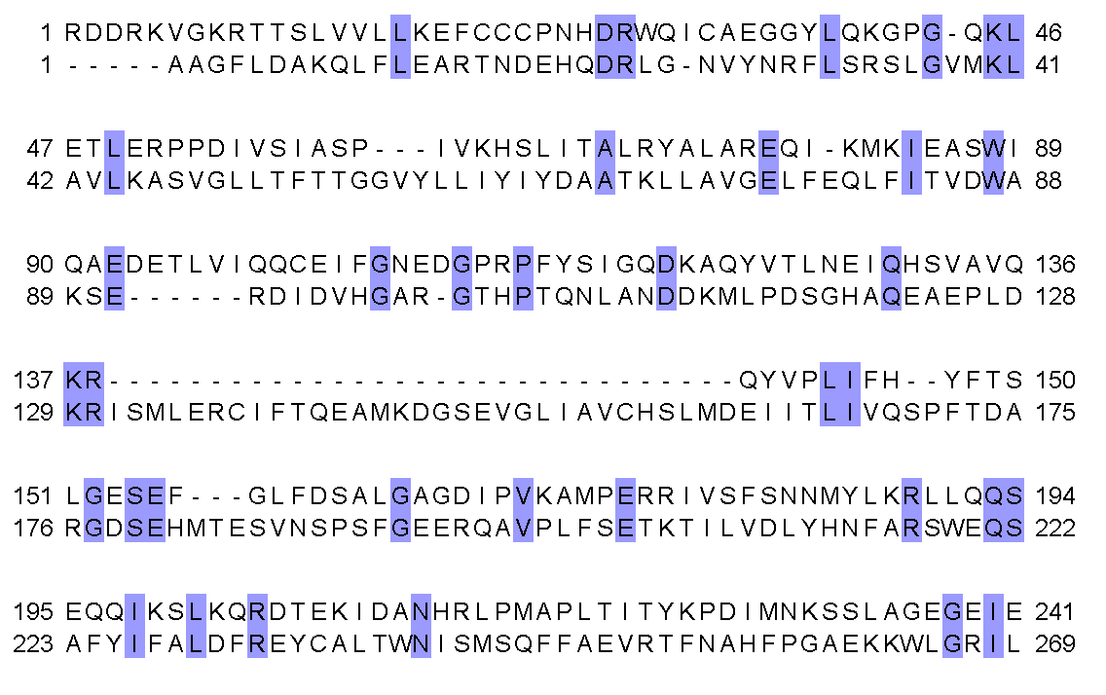
Нулевой уровень: выравнивание случайных последовательностей
Теперь разрешим добавлять гэпы. Опыт показывает, что совпадает примерно 15% аминокислот!
31

Slide 70
Нулевой уровень: выравнивание случайных последовательностей
На конкретном небольшом участке может быть не точно 15%. Поэтому, если видите ID=20%, то такие последовательности могут быть негомологичны. Хотя могут быть и гомологами.
Примерно столько же стоит ожидать совпадений с консервативными позициями в выравнивании для произвольно выбранной последовательности.
31

Slide 71
Множественные выравнивания
Итак, полный перебор и оценка всех возможных парных выравнивания (с целью решения технической задачи: нахождения наилучшего из них) невозможен. Но метод динамического программирования все же позволяет эту задачу точно решить.
К сожалению, для построения множественных даже этот метод оказывается слишком медленным. На сегодняшний день неизвестно быстрых методов точного решения задачи “Найти оптимальное множественное выравнивание.” Эта задача решается так называемыми эвристическими алгоритмами. Различные такие алгоритмы реализованы в программах Muscle, Mafft, T-coffee, ProbCons, ClustalO.
Для эвристических алгоритмов нельзя доказать теорему о том, что они точно решают некую задачу (обычно даже можно привести контрпример). Однако опыт показывает, что используемые эвристики часто дают пусть не оптимальный, но приемлимый по качеству результат.
32

Slide 72
Важное замечание
Вообще, это касается всей биоинформатики. Когда мы говорим про любую программу, то рассказывать надо так:
На вход подается то-то и то-то.
Биологическая задача состоит в том, чтобы … .
Она формализована таким-то способом.
Алгоритм – точный/эвристический.
Результатом работы программы будет такая-то штуковина.
В данном случае:
На вход – список последовательностей.
Надо найти правильное (т.е. отражающее гомологию между остатками) выравнивание.
Для этого программа ищет выравнивание с наибольшим весом.
Алгоритм – точный (для парного) или эвристический (для множественного выравнивания).
На выходе – выравнивание.
33

Slide 73
Часть 3 Поиск по сходству

Slide 74
Постановка задачи
Дано: банк последовательностей (напр., SwissProt) последовательность интересного нам белка.
Биологическая задача: найти гомологов в банке последовательностей (нас интересуют локальные выравнивания!).
Формальная задача: найти в банке последовательности, очень похожие на данную. Предположительно, это – гомологи.
Точное решение: применить алгоритм Смита-Ватермана для всех пар (наша последовательность, последовательность из банка)
34

Slide 75
Эвристический алгоритм
Формальная задача: найти в банке последовательности, очень похожие на данную. Предположительно, это – гомологи.
Точное решение: применить алгоритм Смита-Ватермана для всех пар (наша последовательность, последовательность из банка).
Проблема: банк большой, это слишком медленно.
Решение: применить какой-то другой алгоритм.
35

Slide 76
Эвристический алгоритм
Точные алгоритмы гарантируют точное решение поставленной формальной задачи.
Эвристический алгоритм такого решения не гарантирует, но обладает другими достоинствами. Например, в данном случае, он быстрый.
Эвристика оптимизирована таким способом, чтобы получаемый результат был бы как можно более похож на правильный.
35

Slide 77
Хэширование
Запишем в специальной таблице (хэш-таблица) все трипептиды, встречающиеся в базе данных. Например,
AAA встречается в sequence_01 в позиции 12, в sequence_02 – в позициях 23 и 208, etc.
AAC встречается в sequence_01 в позиции 45, в sequence_03 – в позиции 89, в sequence_04 – d позициях 79, 202 и 367, etc.
etc.
Тогда можно быстро оценить, насколько поданная на вход последовательность похожа на каждую последовательность в банке.
36

Slide 78
Показатели достоверности находки
66 совпадений при длине выравнивания 253 – это достоверно или нет?
37

Slide 79
Тут применяется несколько более строгий критерий – E-value
37

Slide 80
E-value
Пусть дан банк последовательностей >sequence_01 ASDNNRD >sequence_02 WERKP
И запрос >query TDQRD
Результат поиска TD-QRD SDNNRD Score = …, ID=…, …
38

Slide 81
E-value
Перемешаем банк >sequence_01 ASDNNRD -> EAKNDNR >sequence_02 WERKP -> SDPRW
И запрос >query TDQRD
Результат поиска DQR и DQR DNR DPR ASDNNRD Score = …, ID=…, … Score = …, ID=…, …
38

Slide 82
E-value
Перемешаем банк >sequence_01 ASDNNRD -> SDRWKRE >sequence_02 WERKP -> DANPN
И запрос >query TDQRD
Результат поиска TDQR SD-R Score = …, ID=…, …
38

Slide 83
E-value
Возьмем все возможные способы перестановки аминокислот в банке. Будем каждый раз запускать поиск с одними и теми же параметрами (в том числе с данной последовательностью). Каждый раз будет сколько-то находок со счетом ≥ S. Это некоторое множество чисел, например, 1 2 1 0 0 0 5 3 0 1 1 ...
E-value = среднее из таких чисел. Конечно, провести неисчислимо много раз поиск по перемешанному банку невозможно. Но к счастью, есть такая формула: E-value = K * L_{query} * L_{bank} * e^{-λ*Score}
где K и λ – константы, которые зависят от матрицы замен и штрафов за гэпы.
39

Slide 84
E-value & Bit-Score
E-value = K * L_{query} * L_{bank} * e^{-λ*Score} K и λ – константы, которые зависят от матрицы замен и штрафов за гэпы.
Bit-score = (λ * Score – ln K) / ln 2 E-value = L_{query} * L_{bank} *2 ^{– Bit-score}
То есть зависимость E-value от Bit-score не зависит от свойств матрицы весов. Это значит, что при увеличении Bit-score на единицу E-value уменьшается в два раза (то есть в два раза увеличивается достоверность находки). Это позволяет использовать Bit-score для сравнения результатов поиска при разных параметрах.
40

Slide 85
E-value
E-value ≤ 0.001 – можно считать достоверным результатом.
E-value ≥ 1 – можно считать недостоверным результатом.
Но это не закон. Возможны исключения
41

Slide 86
Почему при таком низком %ID такой приличный E-value?
42

Slide 87
Варианты алгоритма
43

Slide 88
Запуск
Показывать результаты в новом окне. Удобно, если запускаем подряд несколько разных поисков.
44

Slide 89
Запуск
По умолчанию выдается только 100 находок. Но в банке может быть сильно больше последовательностей, с E-value меньше порога. В этом случае, в результатах мы увидим, что у самой худшей находки E-value составит что-нибудь типа 10⁻²⁵ или 10⁻¹⁰. Верный признак того, что надо было попросить находить побольше!
44

Slide 90
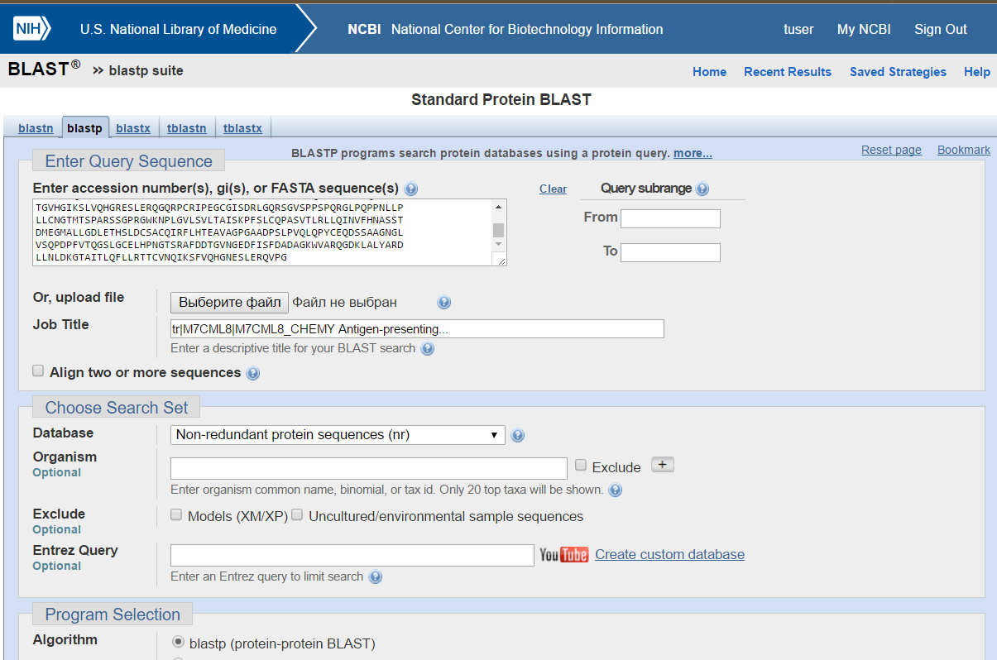
Регистрируемся на сайте NCBI
Типичное время работы программы – несколько минут. И обычно в работе ее приходится запускать много раз. И в этот момент браузер глюканул, мыши power cord перегрызли и т.п. Все результаты пропали, а работу надо было сдавать еще вчера.
Ура! Все ваши результаты тут!
Даем осмысленные названия каждому запуску
44

Slide 91
Результат
45

Slide 92
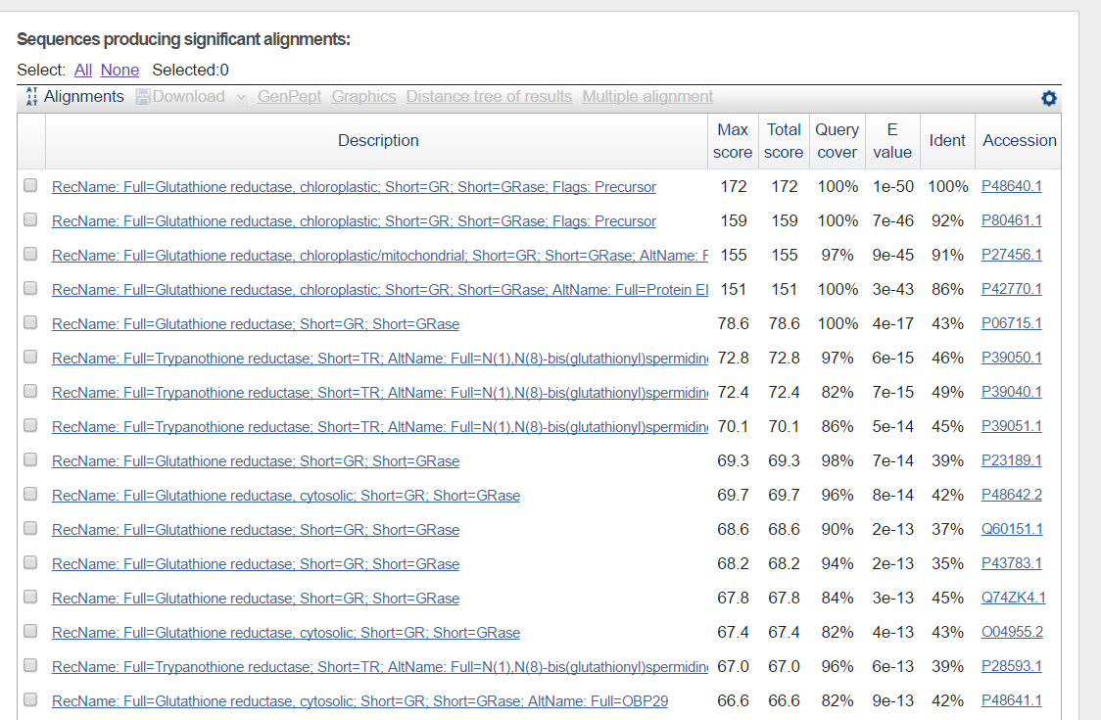
45

Slide 93
Результат
46

Slide 94
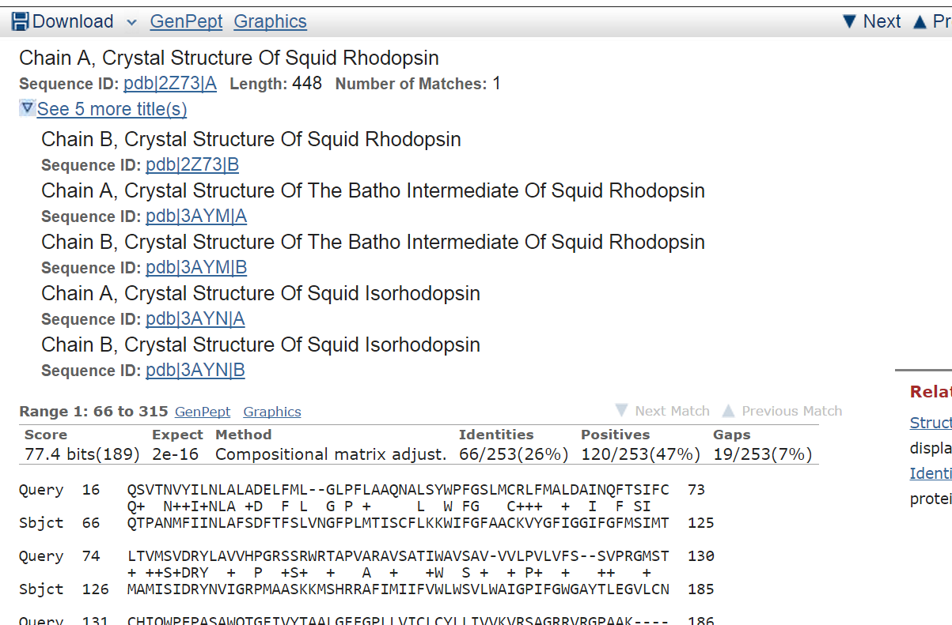
Результат
В банке могут встречаться полностью идентичные последовательности. В этом случае они выдаются вместе.
47

Slide 95
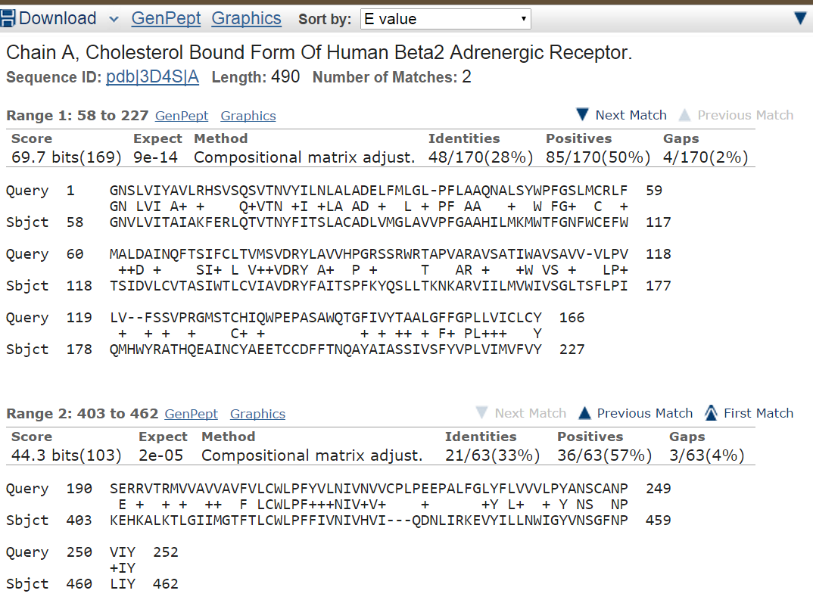
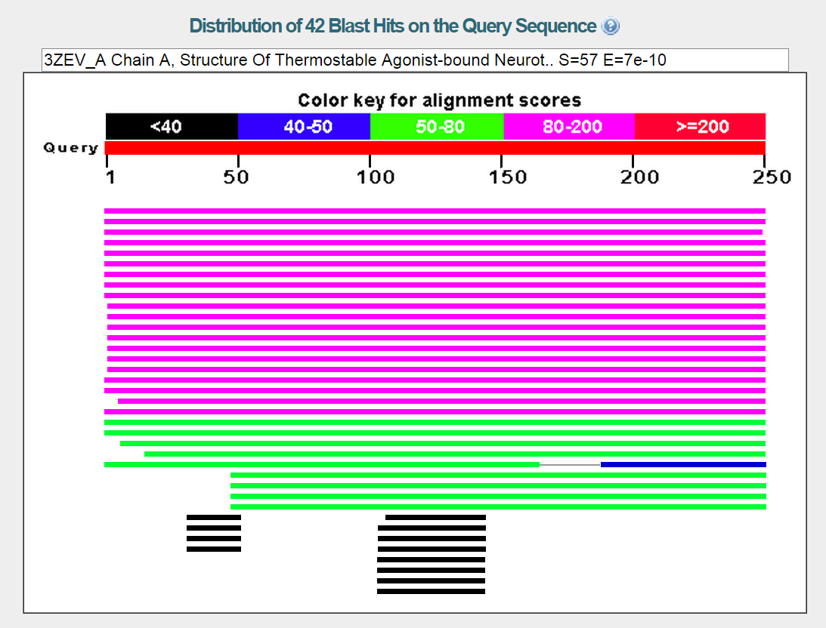
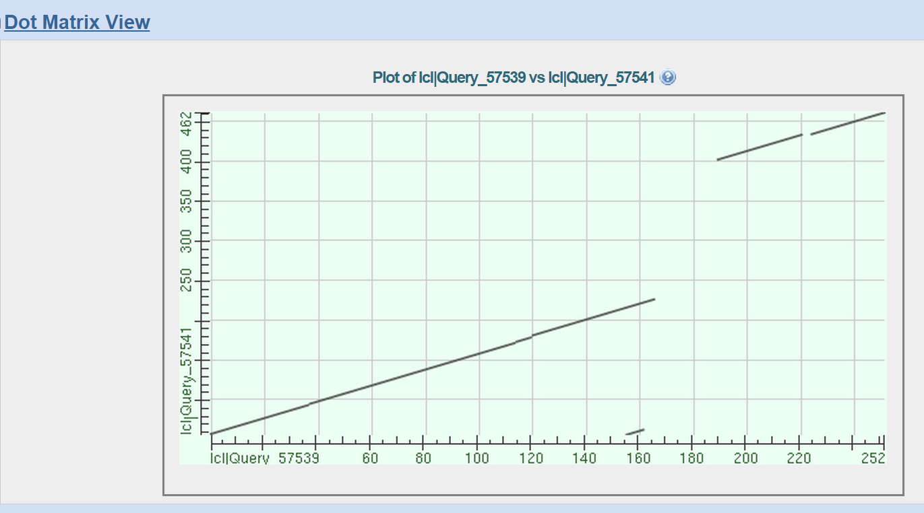
Результат
48

Slide 96
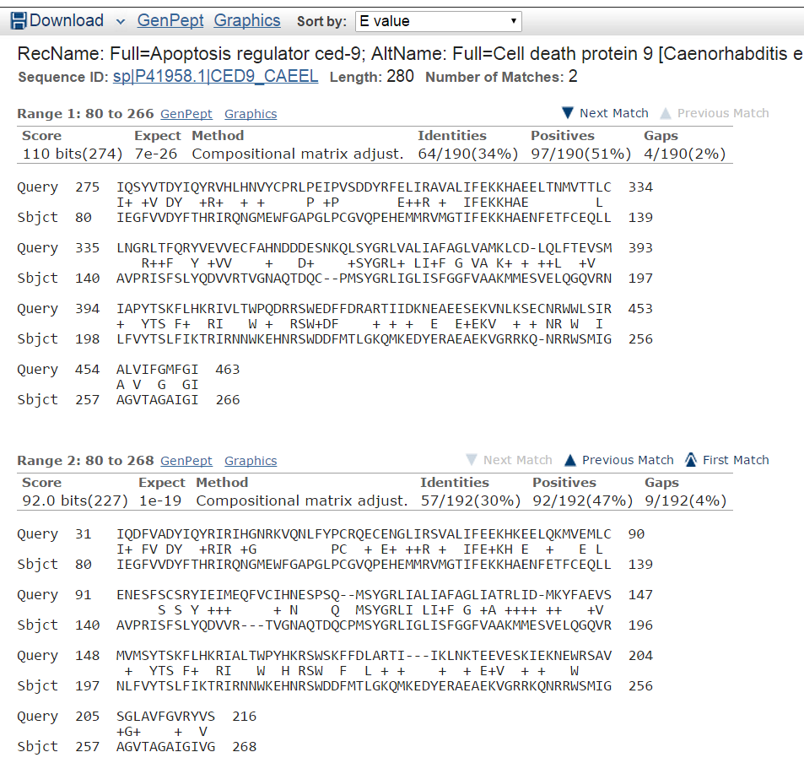
49

Slide 97
Часть 4 Коллоквиум
На коллоквиуме вам надо уметь пользоваться следующими программами, понимать, что они делают (уметь интерпретировать результат):
На коллоквиуме вам надо точно знать и понимать значения следующих терминов:
Gap penalty
Аффинные гэпы
Gap opening penalty
Gap extension penalty
gap column
gap
insertion
deletion
indel
Счет (вес) выравивания (score)
Bit-score
E-value
Матрица сходства (матрица замен)
BLOSUM62
Гомология последовательностей
Гомология аминокислот
Критерии гомологии аминокислот
Блок
Сущностная и формальная (техническая) постановка задачи
Точные и эвристические алгоритмы
Match
Mismatch
% identities
% positives
JalView, Muscle, needle, water, BLAST
Знать, что делают программы Mafft, ProbCons, T-coffee, ClustalO

